Slide 1
Szkoła Podstawowa nr 403 w Warszawie ul. Kacpra Karlińskiego 6 01 – 262 Warszawa
Tel. 22 277 70 82
www.sp403.edu.pl

Slide 2
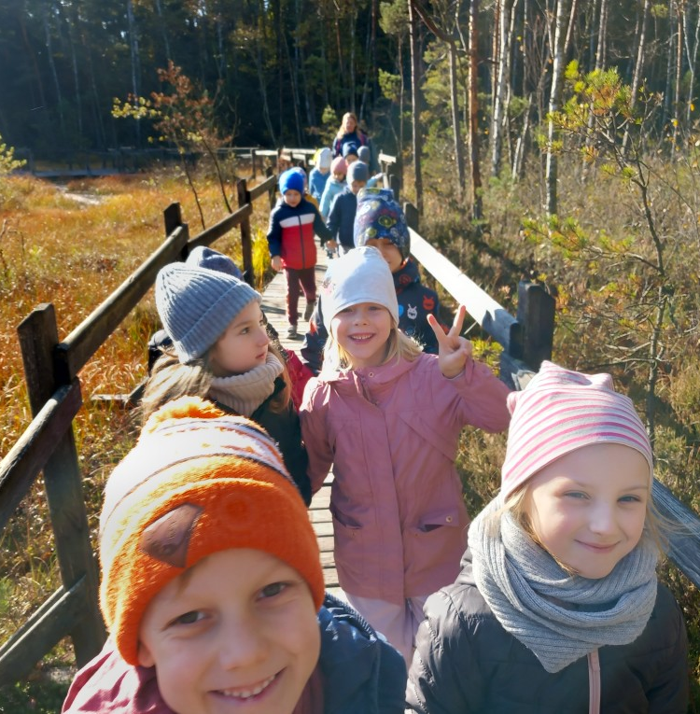
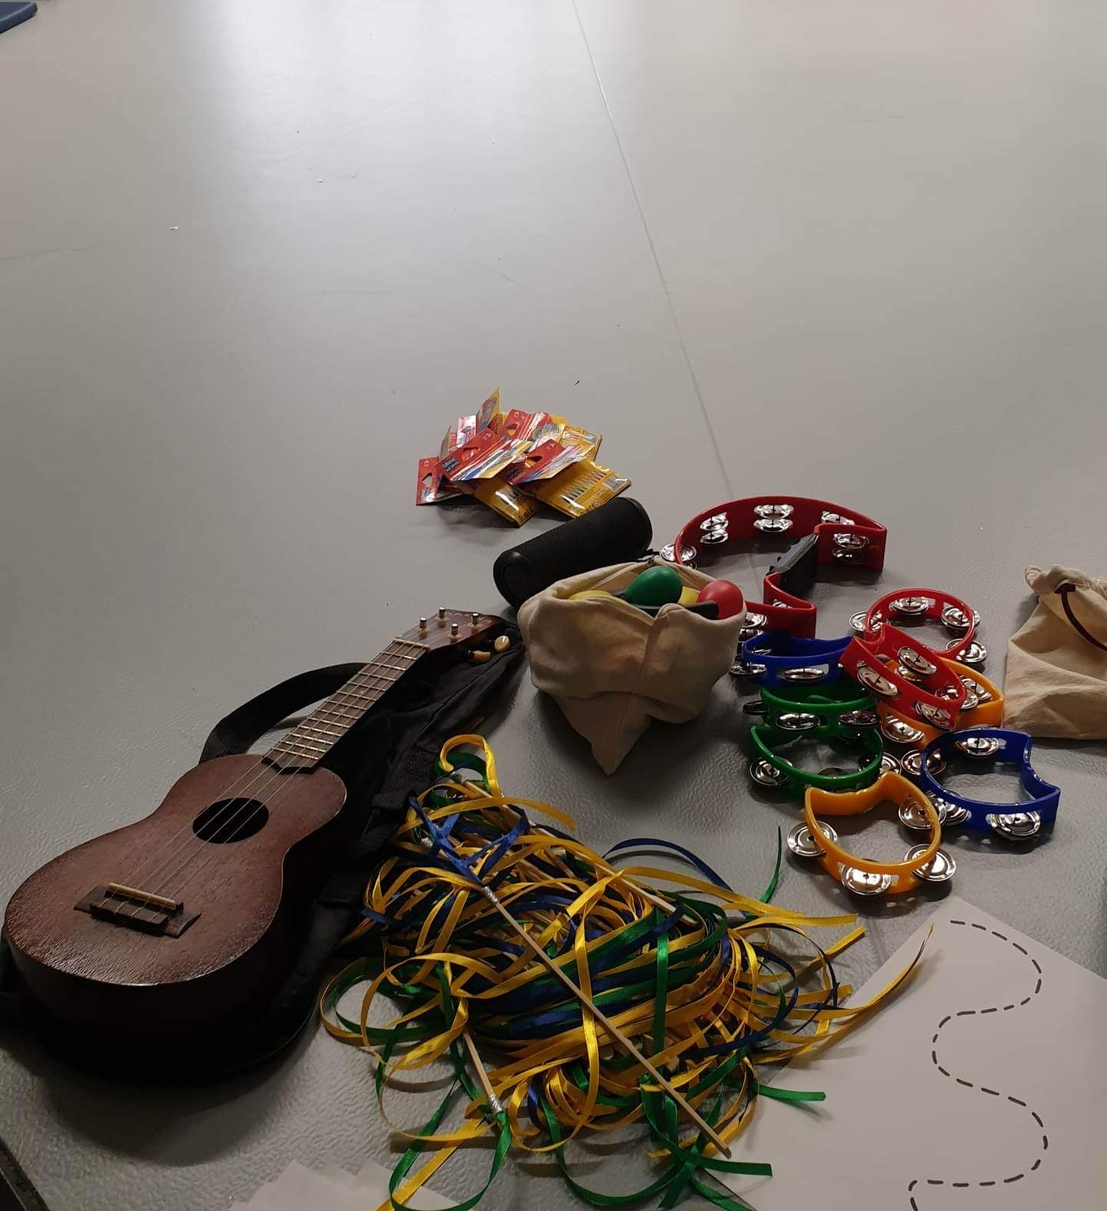
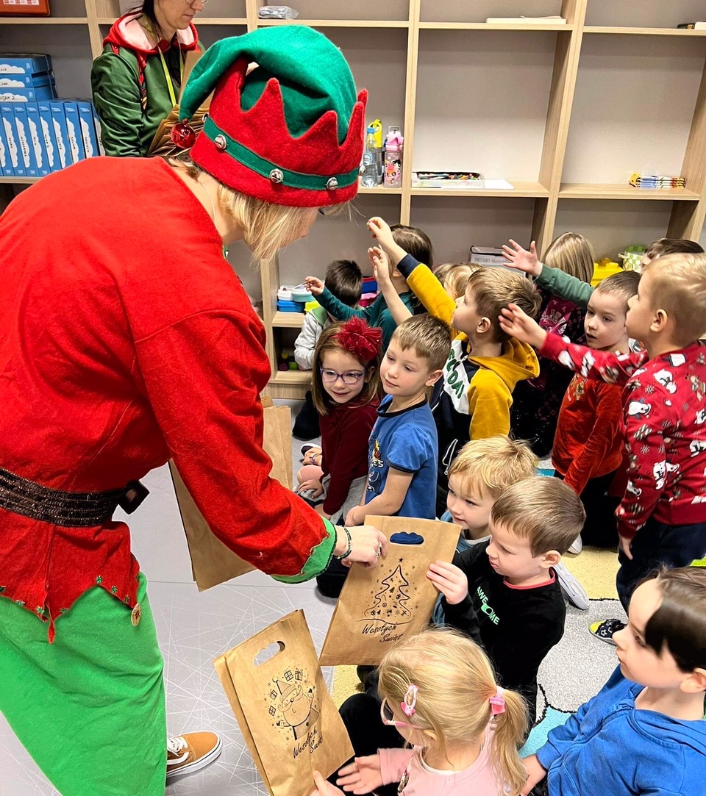
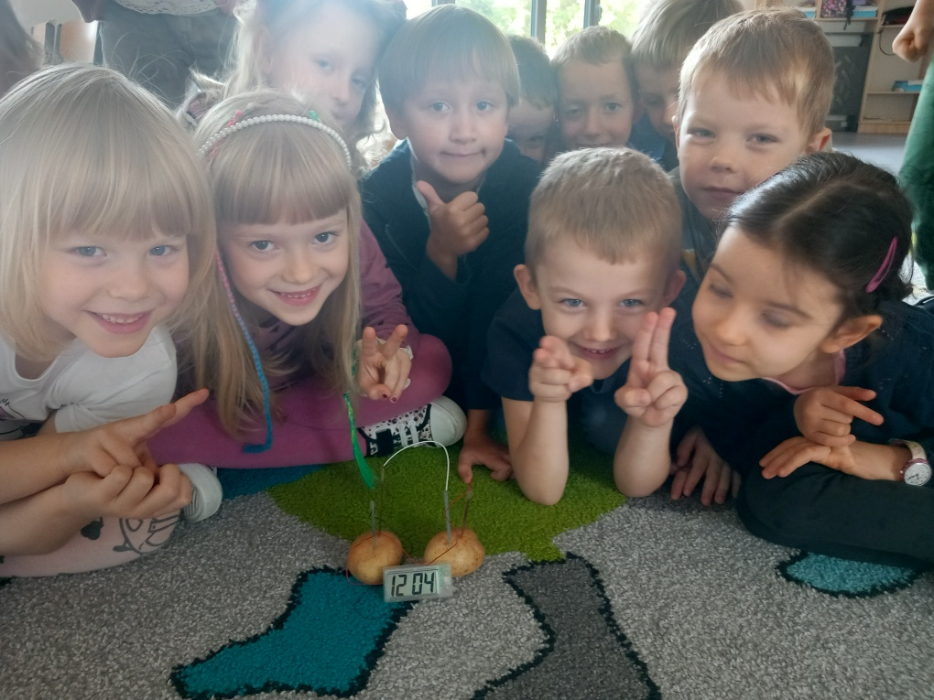
Oferta oddziału przedszkolnego
innowacje pedagogiczne;
wycieczki;
zajęcia muzyczne;
imprezy szkolne.

Slide 3
Specjalistyczna kadra
Psycholog
Pedagog
Terapeuta pedagogiczny
Logopeda
Pedagog specjalny
Pielęgniarka

Slide 4
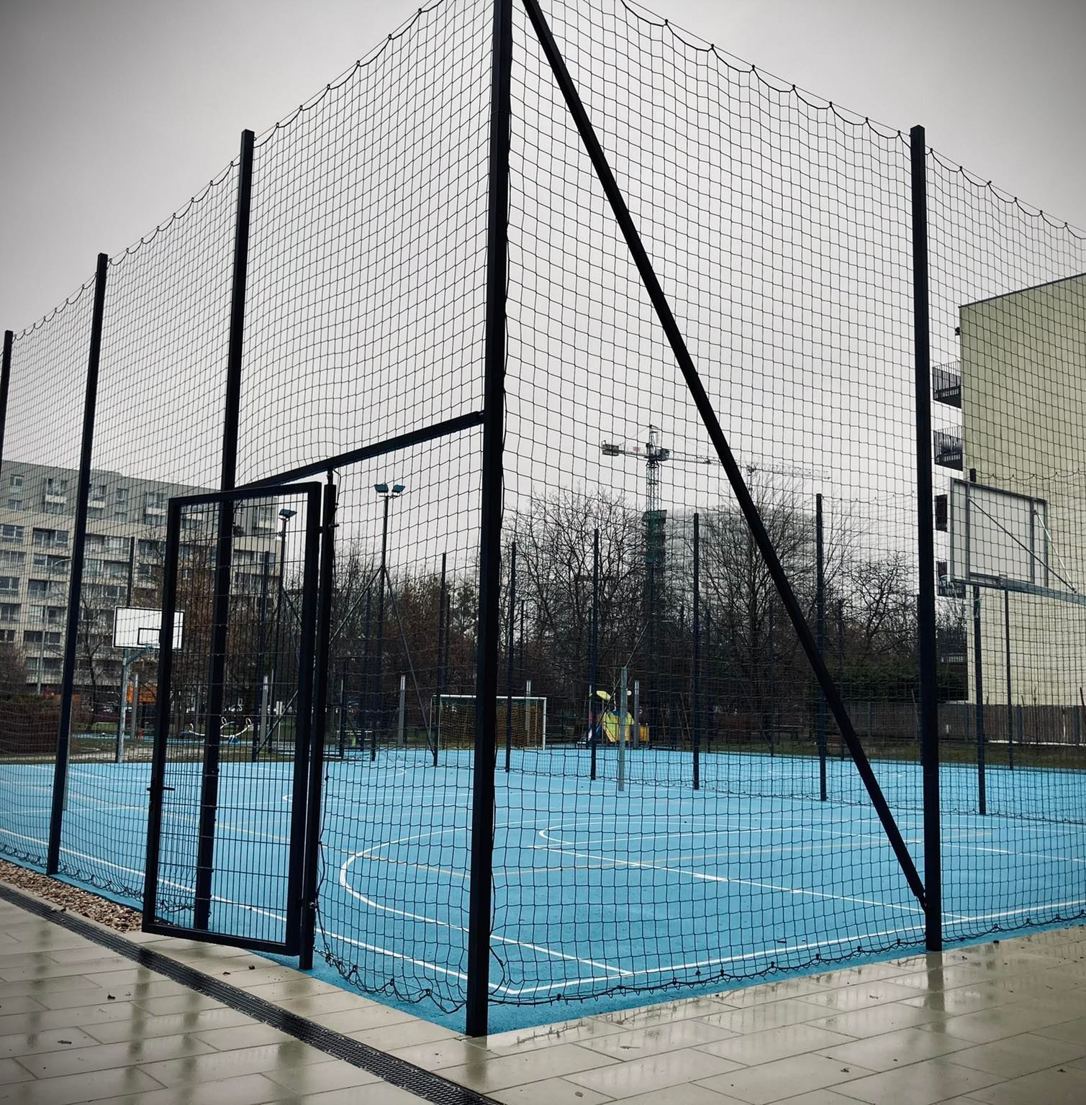
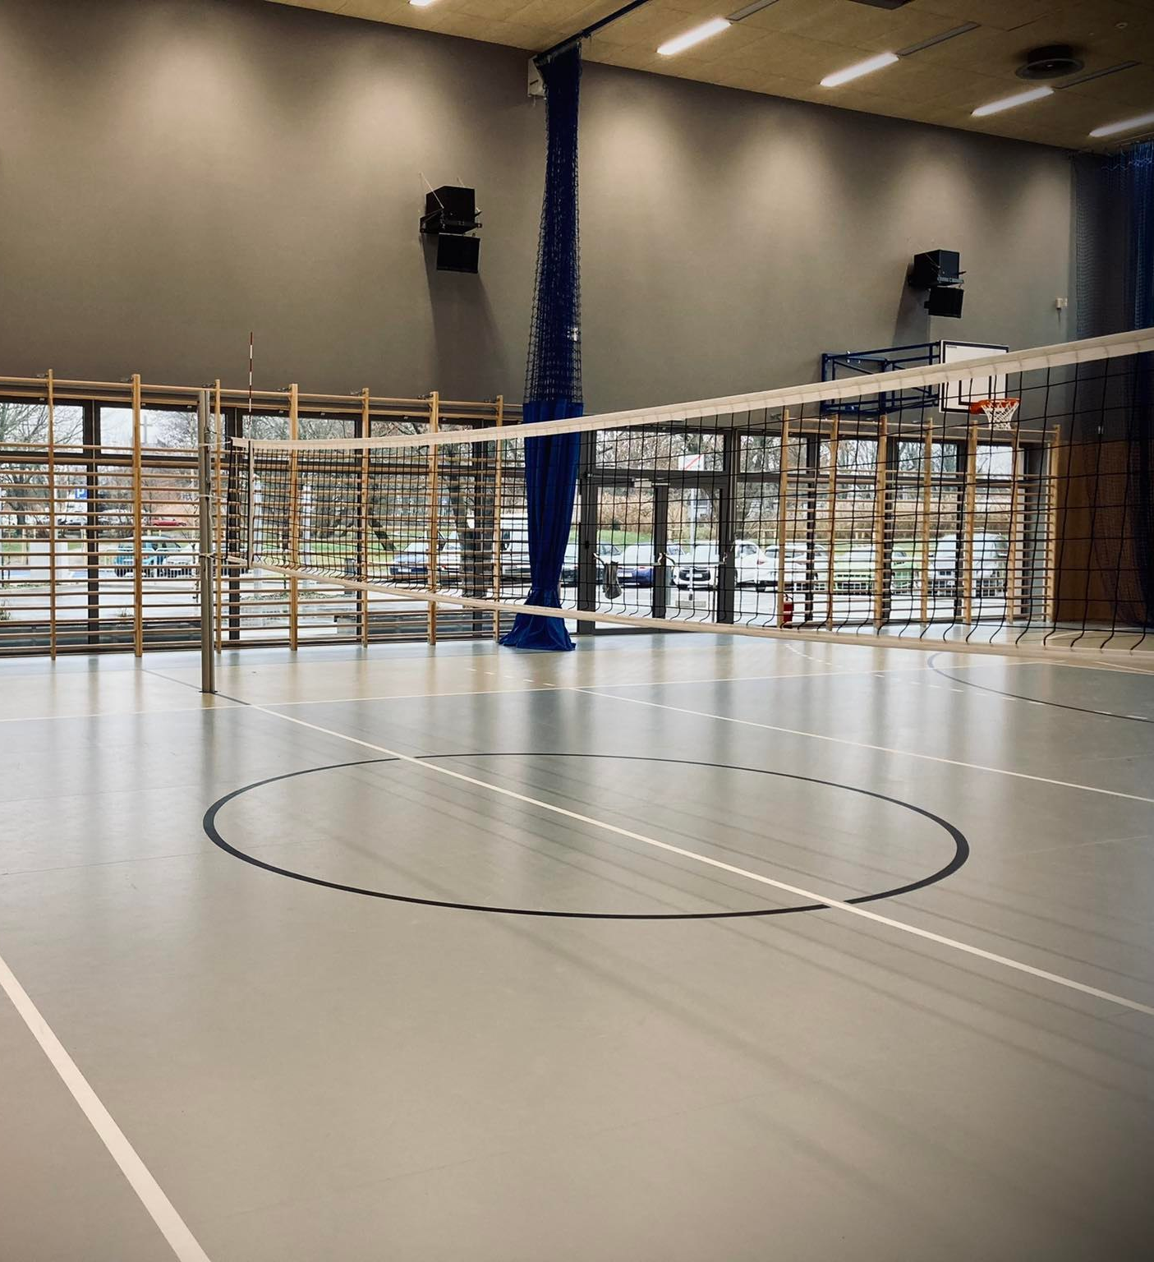
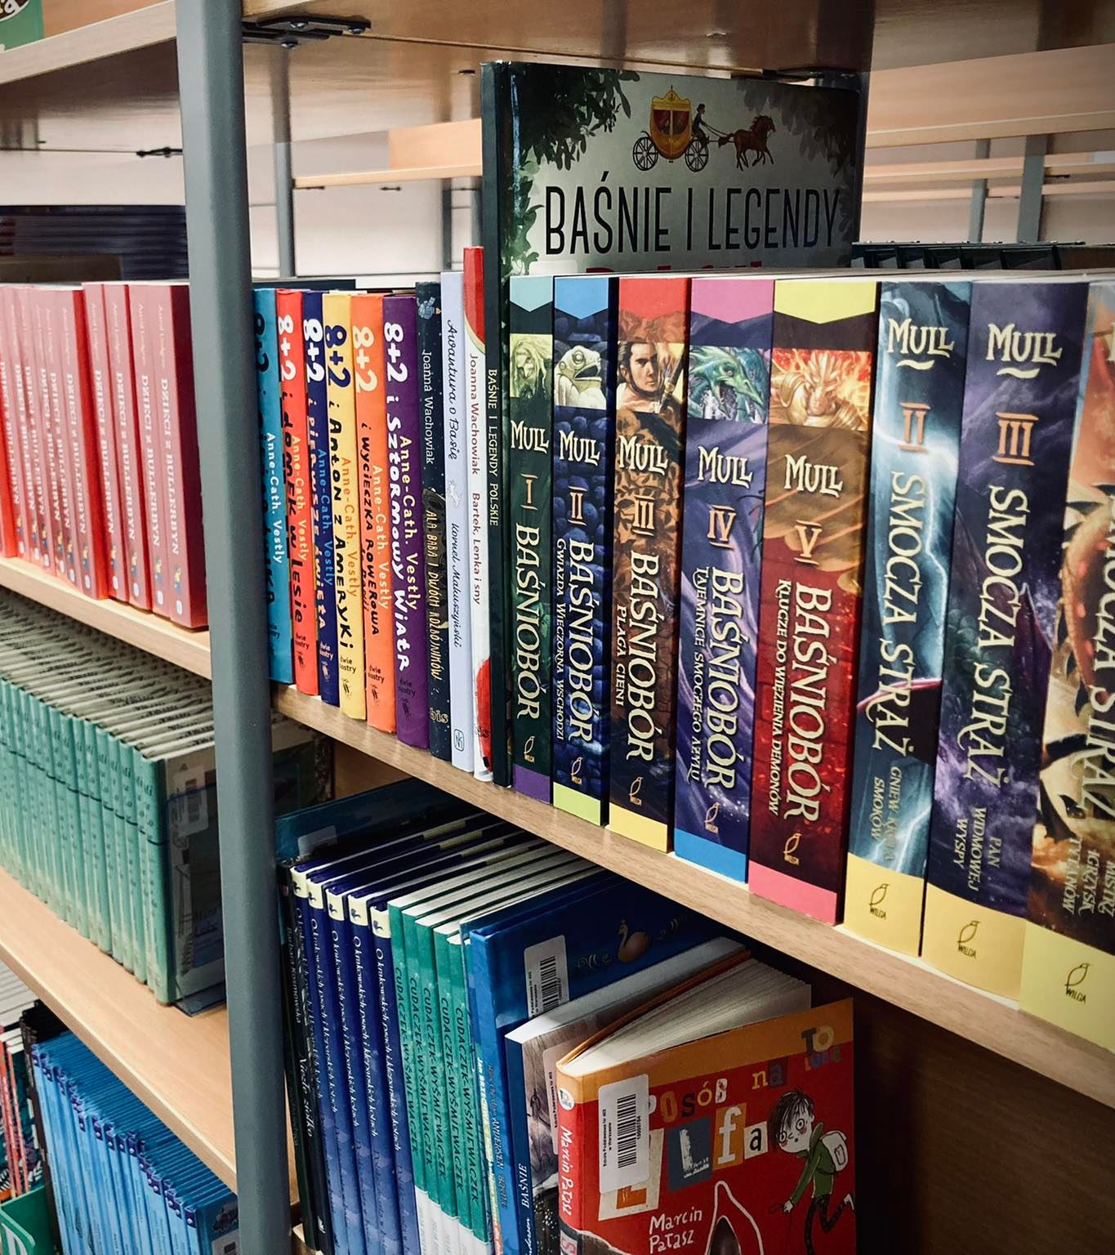
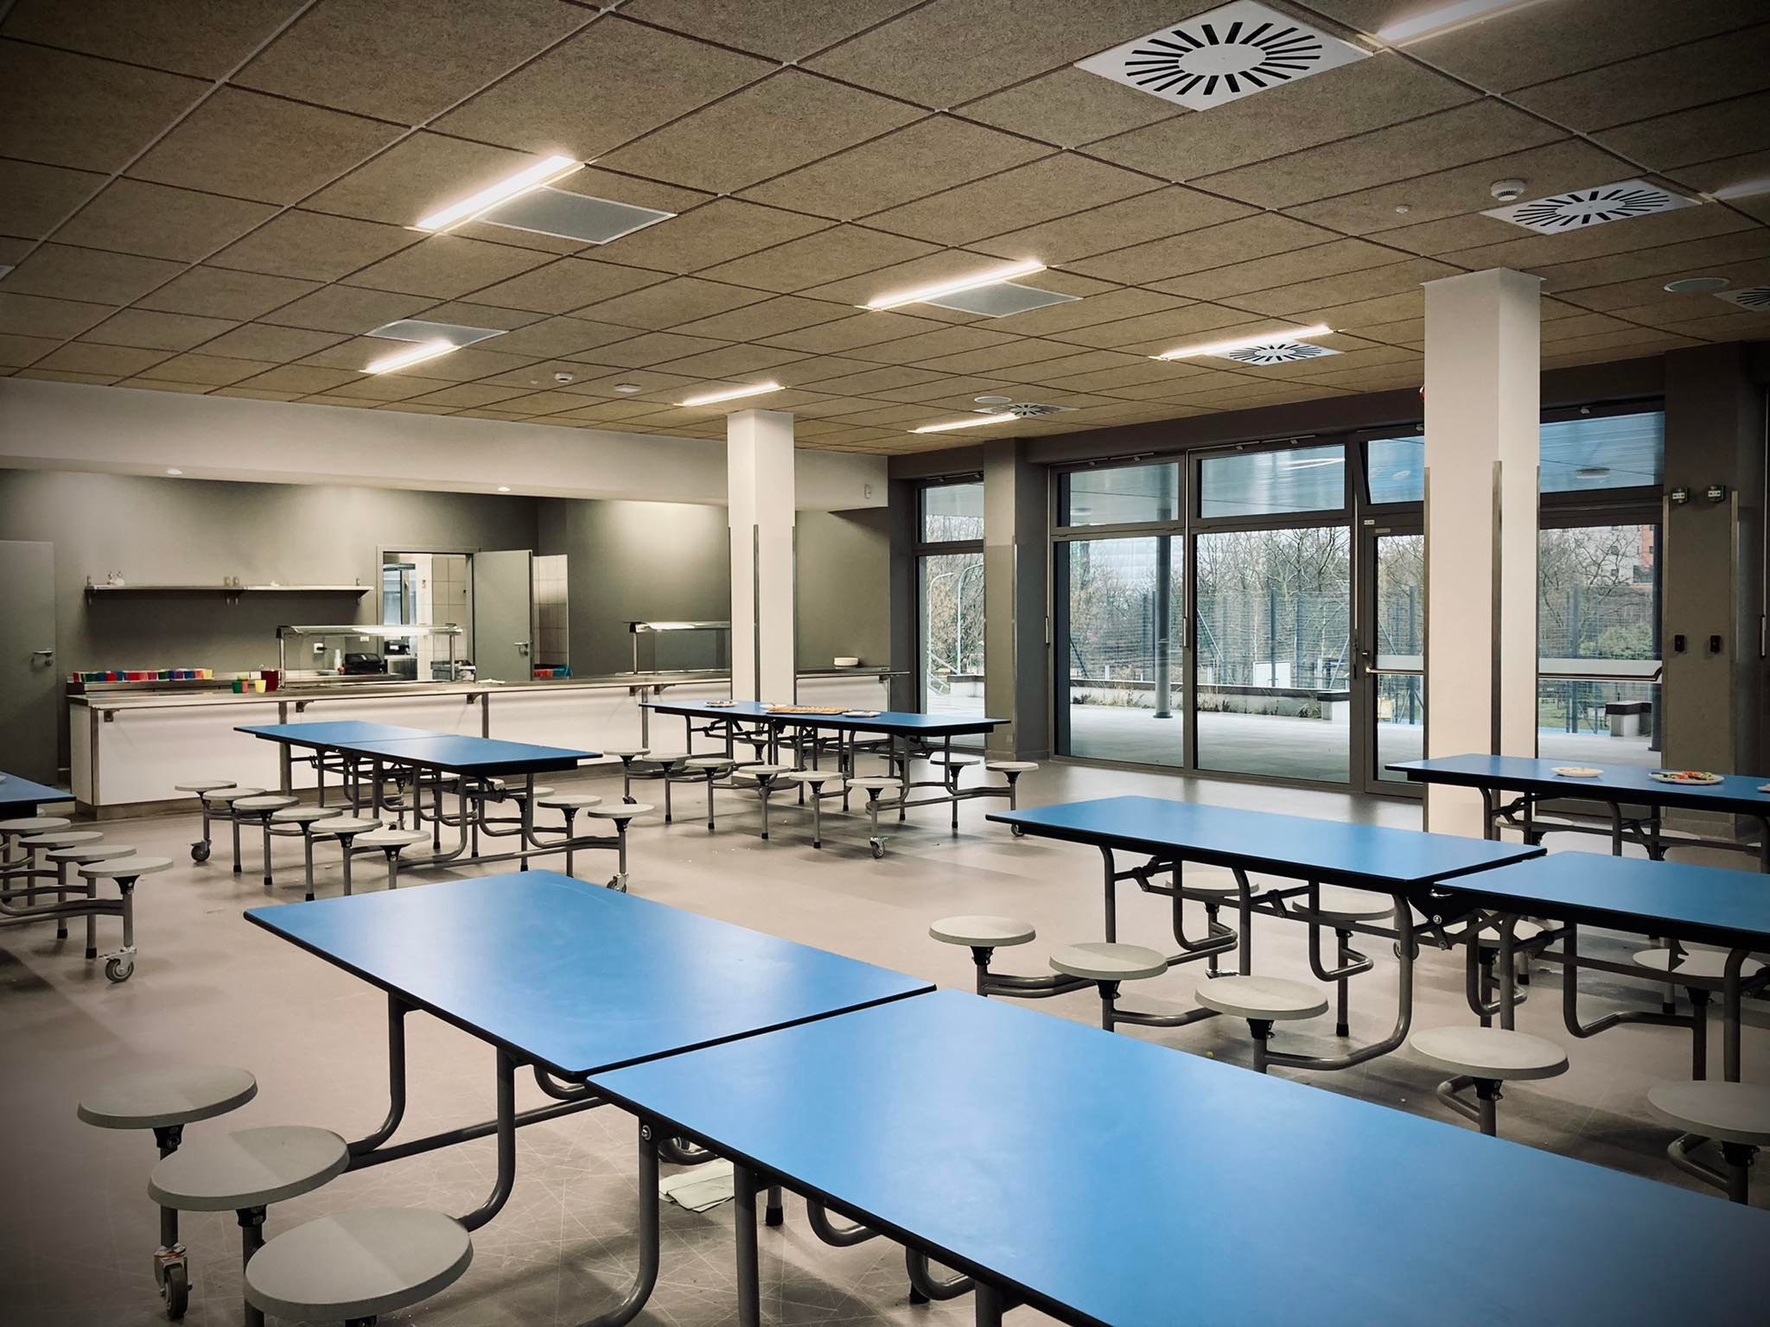
Nasza szkoła, to:
nowoczesne i przestronne wnętrza;
stołówka z pysznymi posiłkami;
duża sala gimnastyczna i boisko szkolne;
biblioteka;
sprzęt multimedialny w każdej sali.

Slide 5
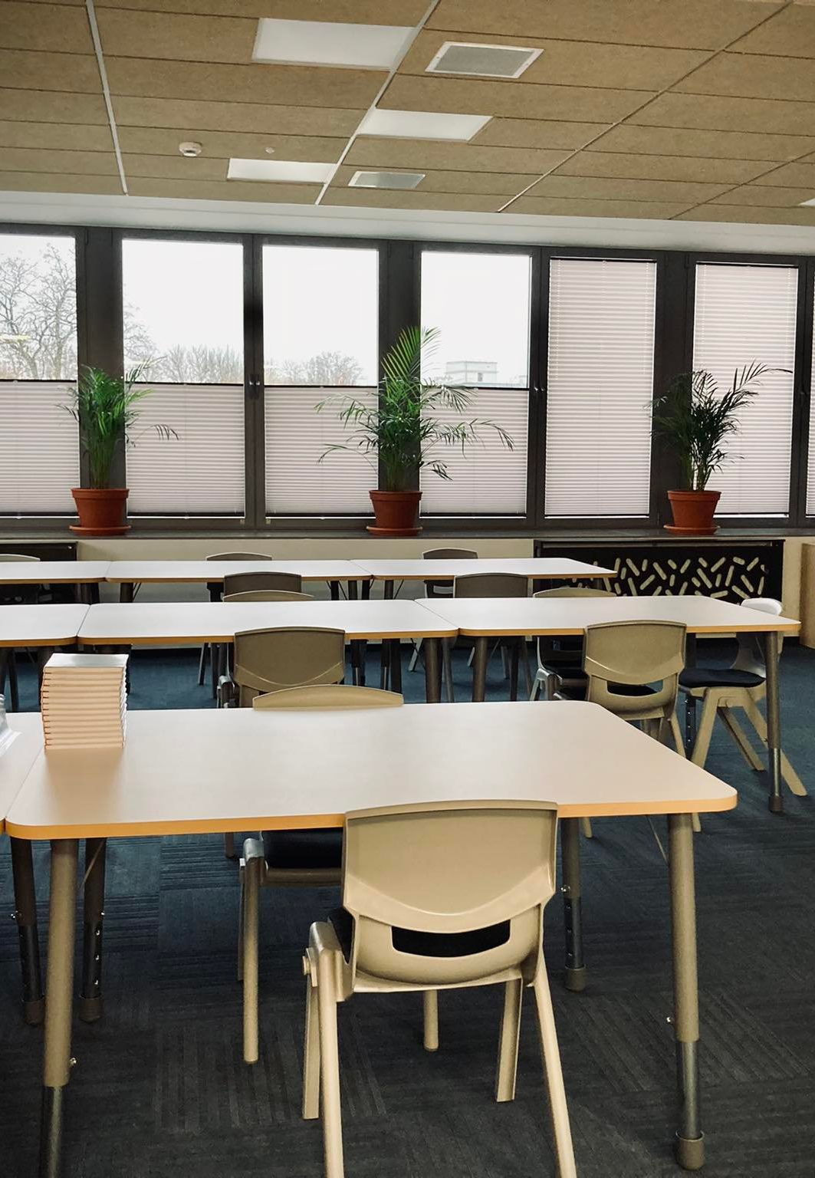
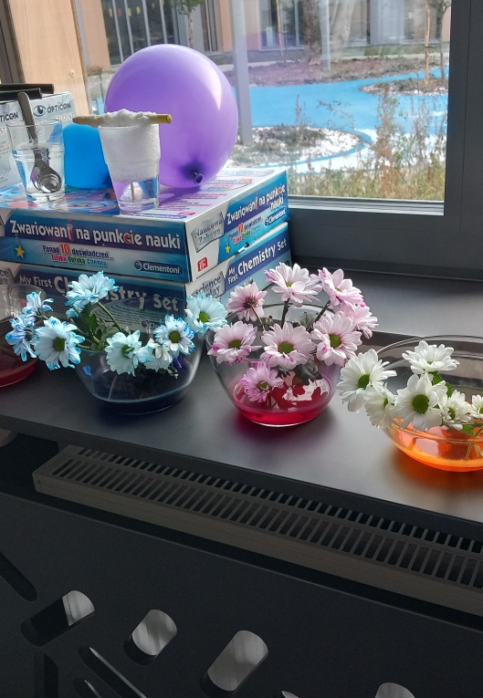
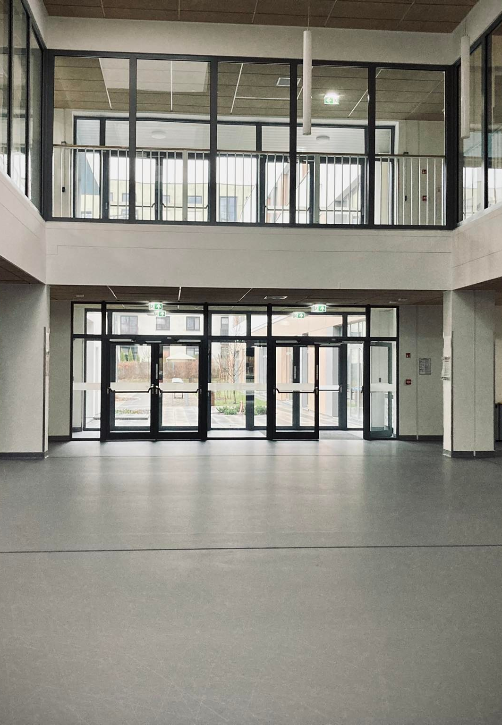
Zapraszamy do nas

Slide 6
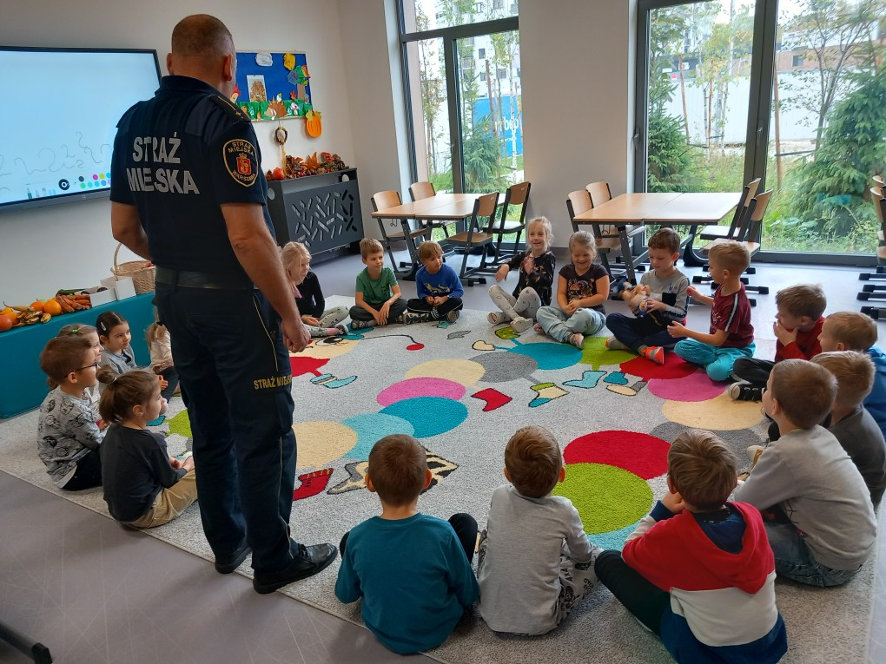
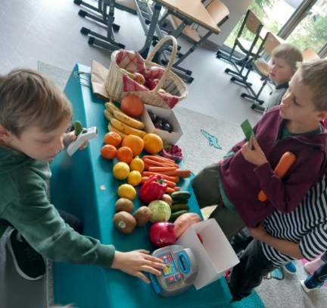
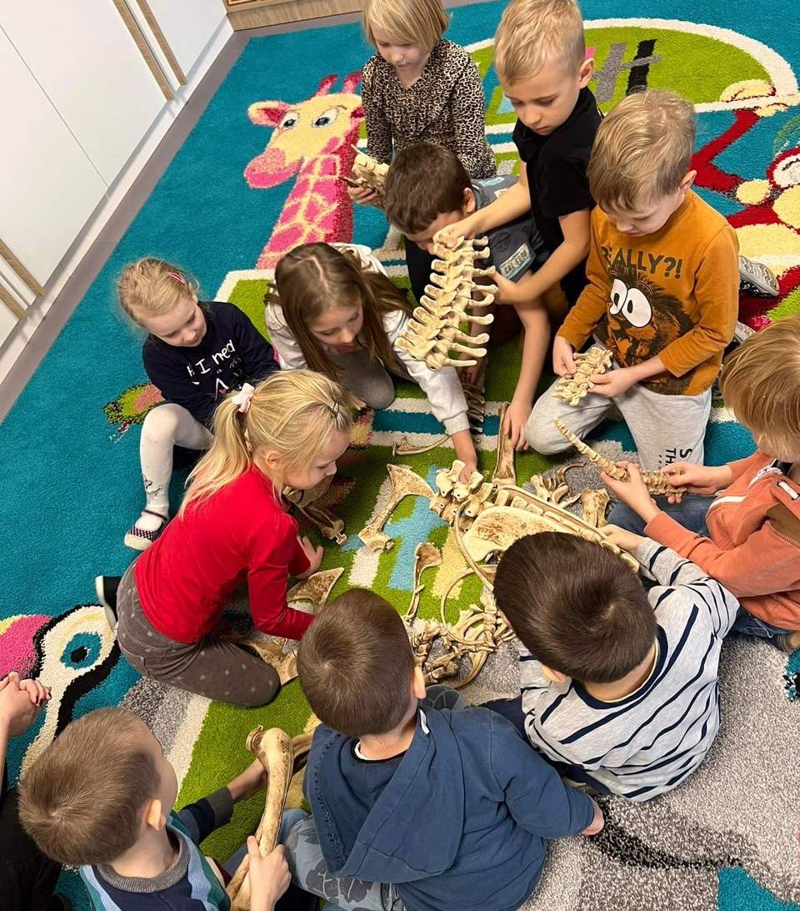
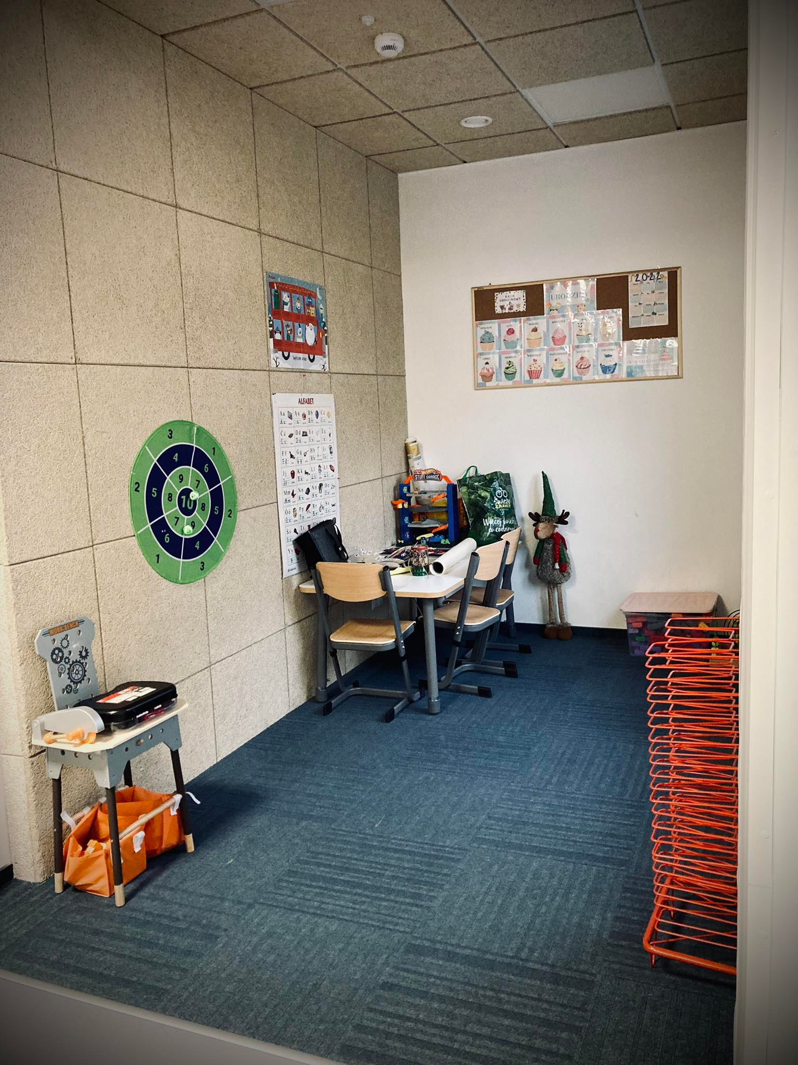
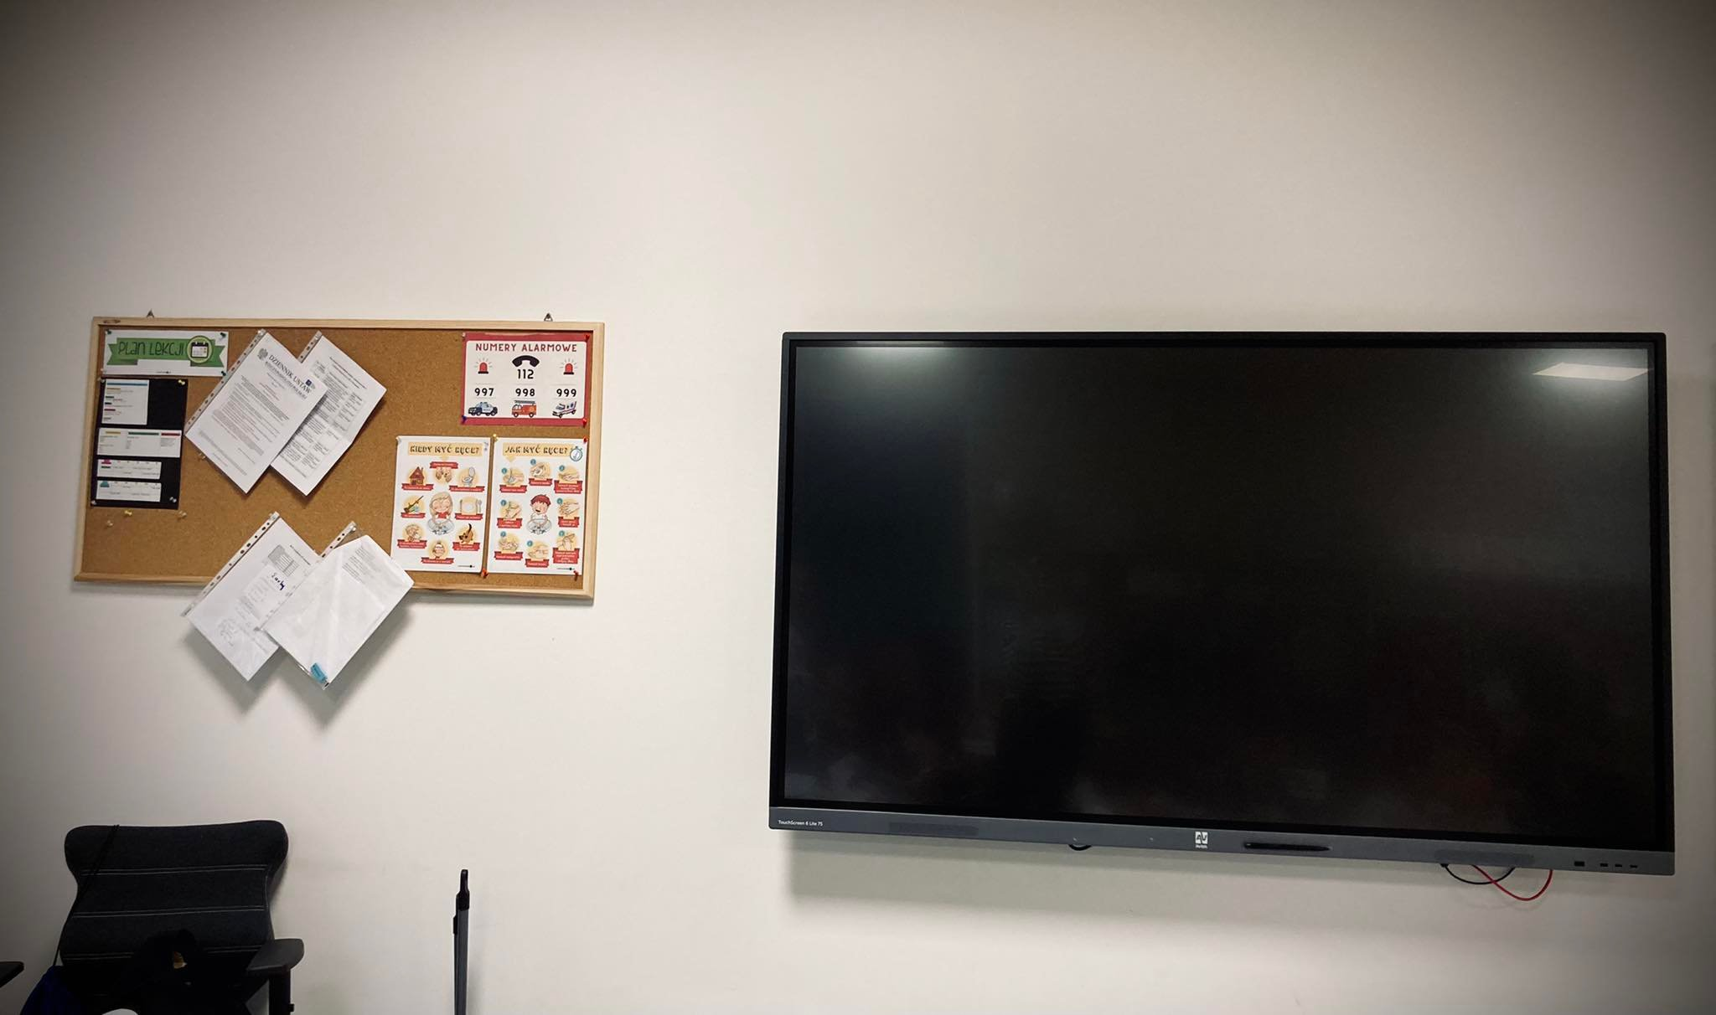
Zapraszamy do nas

